Slide 1

Επεξεργασία Σήματος Συνεχούς Χρόνου
Σήματα στο χώρο της συχνότητας
Σειρές Fourier

Slide 2
Έχουμε μια πολύ καλή εικόνα για το πώς λειτουργούν τα συστήματα στο πεδίο του χρόνου
Παρ’ όλα αυτά, θέλουμε περισσότερα!
Δεν ξέρουμε γιατί τα συστήματα συμπεριφέρονται έτσι
Δηλ. δεν ξέρουμε γιατί μια δεδομένη είσοδος παράγει τη συγκεκριμένη έξοδο
Δεν μπορούμε να σχεδιάσουμε συστήματα που να συμπεριφέρονται όπως θέλουμε εμείς
Βήματα προς αυτήν την κατεύθυνση μπορούν να γίνουν αν στρέψουμε την προσοχή μας στο χώρο της συχνότητας
Στην προσπάθειά μας αυτή, θα ξεφύγουμε από την αναπαραστάσεις πλάτους-χρόνου που έχουμε δει ως τώρα…
Θα περάσουμε σε αναπαραστάσεις πλάτους-συχνότητας!
Ποιες είναι αυτές οι αναπαραστάσεις? Θα το δούμε άμεσα…

Slide 3
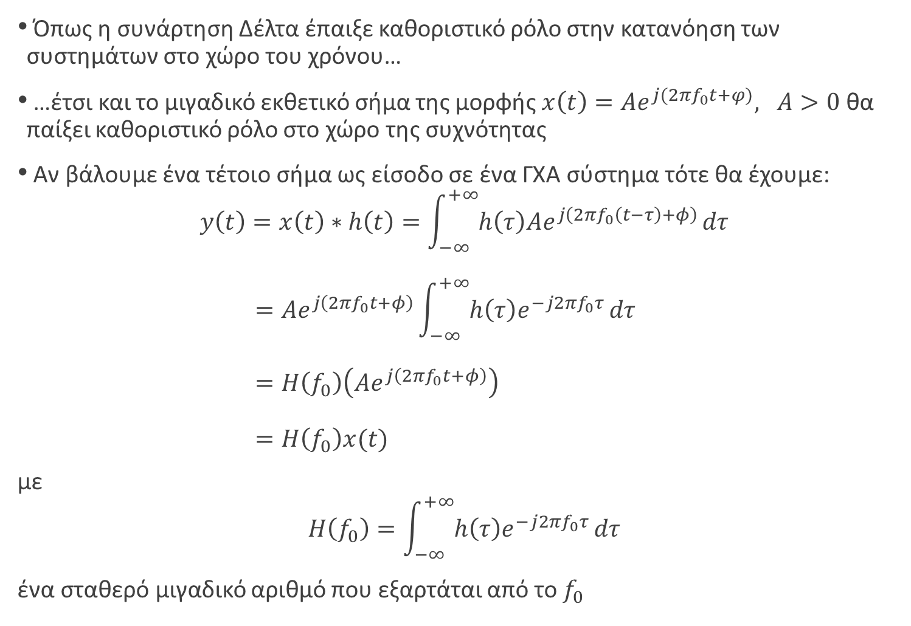
Όπως η συνάρτηση Δέλτα έπαιξε καθοριστικό ρόλο στην κατανόηση των συστημάτων στο χώρο του χρόνου…
…έτσι και το μιγαδικό εκθετικό σήμα της μορφής $x\left(t\right)=Ae^{j(2πf_{0}t+φ)}, A>0$ θα παίξει καθοριστικό ρόλο στο χώρο της συχνότητας
Αν βάλουμε ένα τέτοιο σήμα ως είσοδο σε ένα ΓΧΑ σύστημα τότε θα έχουμε:
$$y\left(t\right)=x\left(t\right)∗h\left(t\right)=\int_{−∞}^{+∞}{h\left(τ\right)Ae^{j\left(2πf_{0}\left(t−τ\right)+φ\right)}}dτ \\ =Ae^{j\left(2πf_{0}t+φ\right)}\int_{−∞}^{+∞}{h\left(τ\right)e^{−j2πf_{0}τ}}dτ \\ =H\left(f_{0}\right)\left(Ae^{j\left(2πf_{0}t+φ\right)}\right) \\ =H\left(f_{0}\right)x(t)$$ με
$$H\left(f_{0}\right)=\int_{−∞}^{+∞}{h\left(τ\right)e^{−j2πf_{0}τ}}dτ$$
ένα σταθερό μιγαδικό αριθμό που εξαρτάται από το $f_{0}$

Slide 4

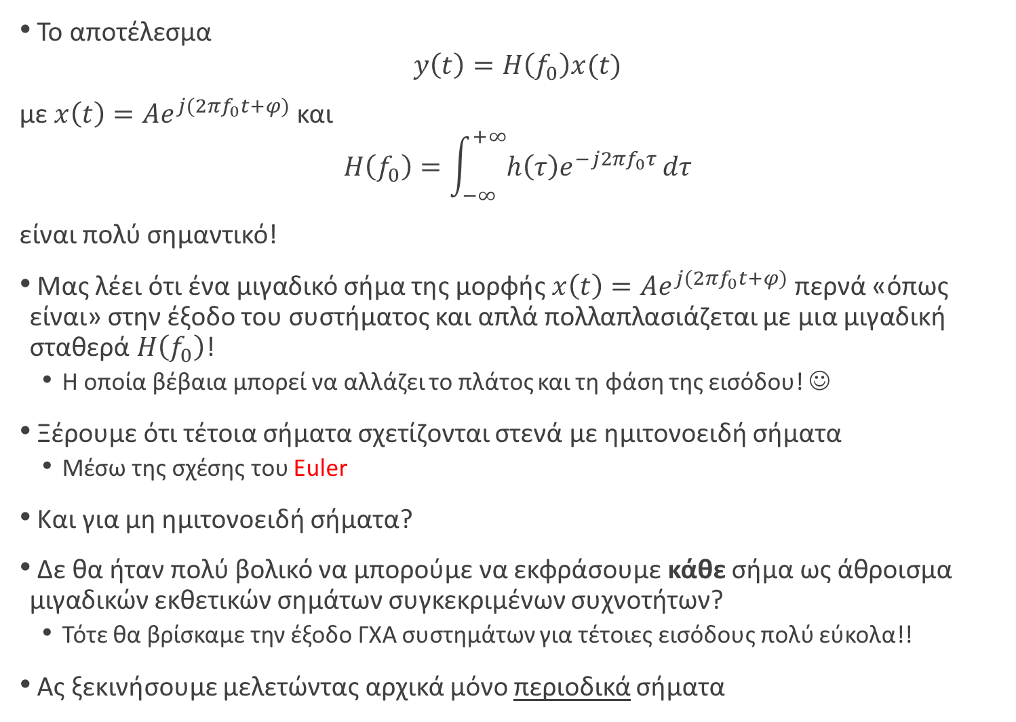
Το αποτέλεσμα
$$y\left(t\right)=H\left(f_{0}\right)x(t)$$ με $x\left(t\right)=Ae^{j(2πf_{0}t+φ)}$ και
$$H\left(f_{0}\right)=\int_{−∞}^{+∞}{h\left(τ\right)e^{−j2πf_{0}τ}}dτ$$
είναι πολύ σημαντικό!
Μας λέει ότι ένα μιγαδικό σήμα της μορφής $x\left(t\right)=Ae^{j(2πf_{0}t+φ)}$ περνά «όπως είναι» στην έξοδο του συστήματος και απλά πολλαπλασιάζεται με μια μιγαδική σταθερά $H\left(f_{0}\right)$!
Η οποία βέβαια μπορεί να αλλάζει το πλάτος και τη φάση της εισόδου! ☺
Ξέρουμε ότι τέτοια σήματα σχετίζονται στενά με ημιτονοειδή σήματα
Μέσω της σχέσης του Euler
Και για μη ημιτονοειδή σήματα?
Δε θα ήταν πολύ βολικό να μπορούμε να εκφράσουμε κάθε σήμα ως άθροισμα μιγαδικών εκθετικών σημάτων συγκεκριμένων συχνοτήτων?
Τότε θα βρίσκαμε την έξοδο ΓΧΑ συστημάτων για τέτοιες εισόδους πολύ εύκολα!!
Ας ξεκινήσουμε μελετώντας αρχικά μόνο περιοδικά σήματα
$$\cos{θ}=\frac{1}{2}e^{jθ}+\frac{1}{2}e^{−jθ}$$
$$\sin{θ}=\frac{1}{2j}e^{jθ}−\frac{1}{2j}e^{−jθ}$$

Slide 5
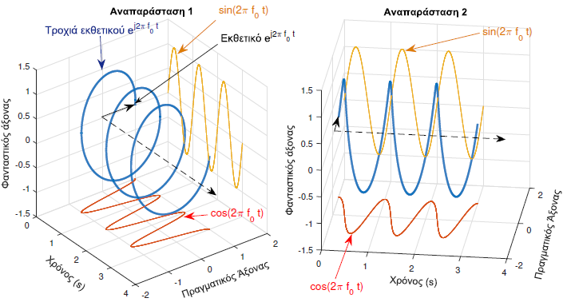
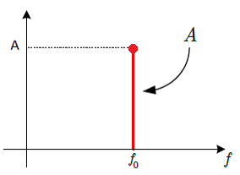
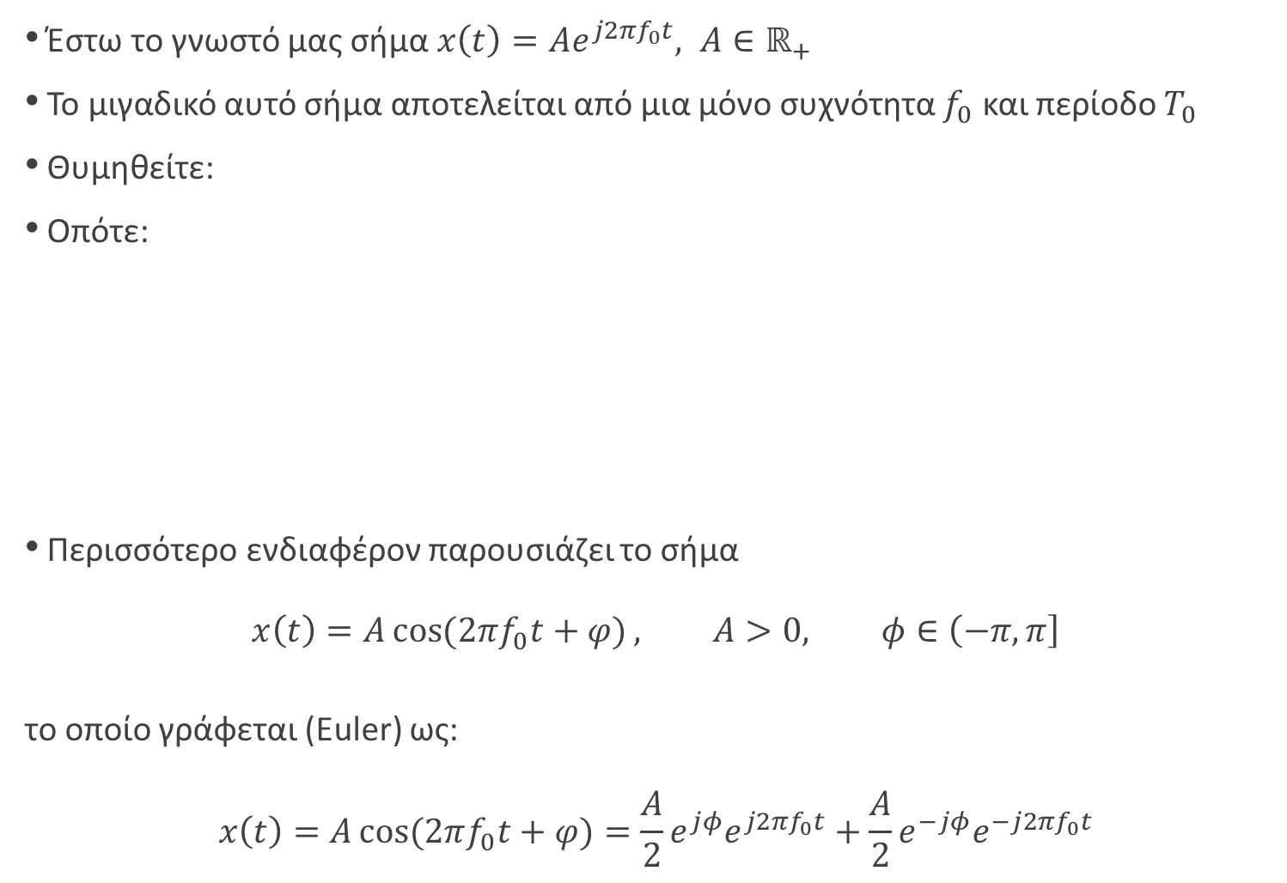
Έστω το γνωστό μας σήμα $x\left(t\right)=Ae^{j2πf_{0}t}, A∈ℝ_{+}$
Το μιγαδικό αυτό σήμα αποτελείται από μια μόνο συχνότητα $f_{0}$ και περίοδο $T_{0}$
Θυμηθείτε:
Οπότε:
Περισσότερο ενδιαφέρον παρουσιάζει το σήμα
$$x\left(t\right)=A\cos{(2πf_{0}t+φ)}, A>0, φ∈\left(−π,π\right]$$
το οποίο γράφεται (Euler) ως:
$$x\left(t\right)=A\cos{(2πf_{0}t+φ)}=\frac{A}{2}e^{jφ}e^{j2πf_{0}t}+\frac{A}{2}e^{−jφ}e^{−j2πf_{0}t}$$

Slide 6
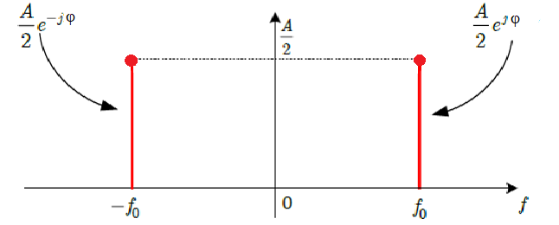
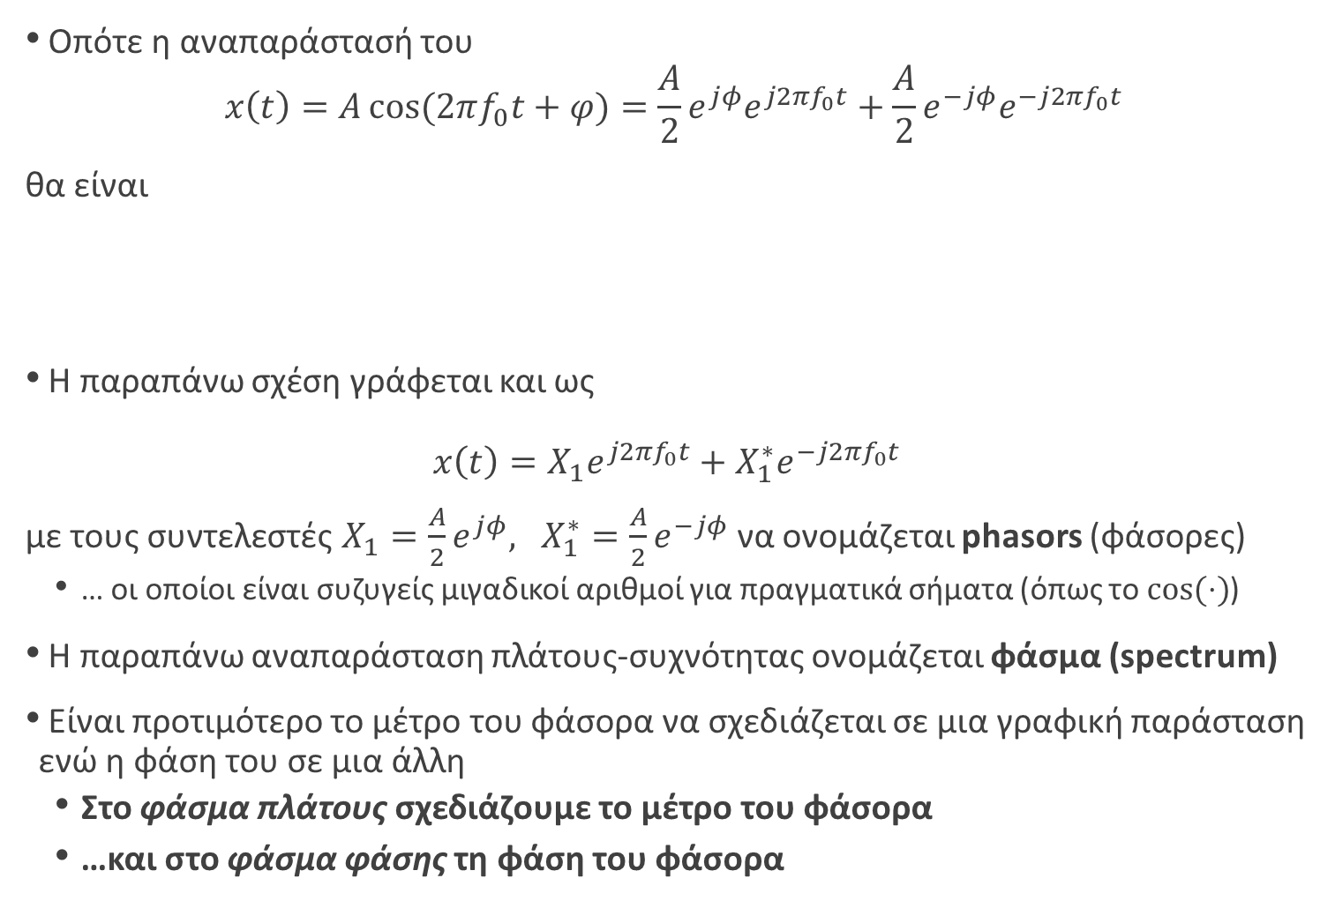
Οπότε η αναπαράστασή του
$$x\left(t\right)=A\cos{(2πf_{0}t+φ)}=\frac{A}{2}e^{jφ}e^{j2πf_{0}t}+\frac{A}{2}e^{−jφ}e^{−j2πf_{0}t}$$
θα είναι
Η παραπάνω σχέση γράφεται και ως $x\left(t\right)=X_{1}e^{j2πf_{0}t}+X_{1}^{∗}e^{−j2πf_{0}t}$
με τους συντελεστές $X_{1}=\frac{A}{2}e^{jφ}, X_{1}^{∗}=\frac{A}{2}e^{−jφ}$ να ονομάζεται phasors (φάσορες)
… οι οποίοι είναι συζυγείς μιγαδικοί αριθμοί για πραγματικά σήματα (όπως το $cos⁡(⋅)$)
Η παραπάνω αναπαράσταση πλάτους-συχνότητας ονομάζεται φάσμα (spectrum)
Είναι προτιμότερο το μέτρο του φάσορα να σχεδιάζεται σε μια γραφική παράσταση ενώ η φάση του σε μια άλλη
Στο φάσμα πλάτους σχεδιάζουμε το μέτρο του φάσορα
…και στο φάσμα φάσης τη φάση του φάσορα

Slide 7


Παράδειγμα
Σχεδιάστε το φάσμα πλάτους και το φάσμα φάσης του σήματος $x\left(t\right)=3−2\cos\left(2π10t+\frac{π}{9}\right)+\sin\left(2π15t −\frac{π}{7}\right)$
αφού ελέγξετε αν είναι περιοδικό
$$±\frac{1}{j}=∓j=e^{∓\frac{jπ}{2}}$$

Slide 8














Παράδειγμα
$$3$$
φάσμα πλάτους
$$1$$
$$1/2$$
$$−15$$
$$−10$$
$$10$$
$$15$$
$$f$$
$$\frac{8π}{9}$$
φάσμα φάσης
$$\frac{2π}{3}$$
$$10$$
$$15$$
$$−15$$
$$−10$$
$$f$$
$$−\frac{2π}{3}$$
$$−\frac{8π}{9}$$

Slide 9
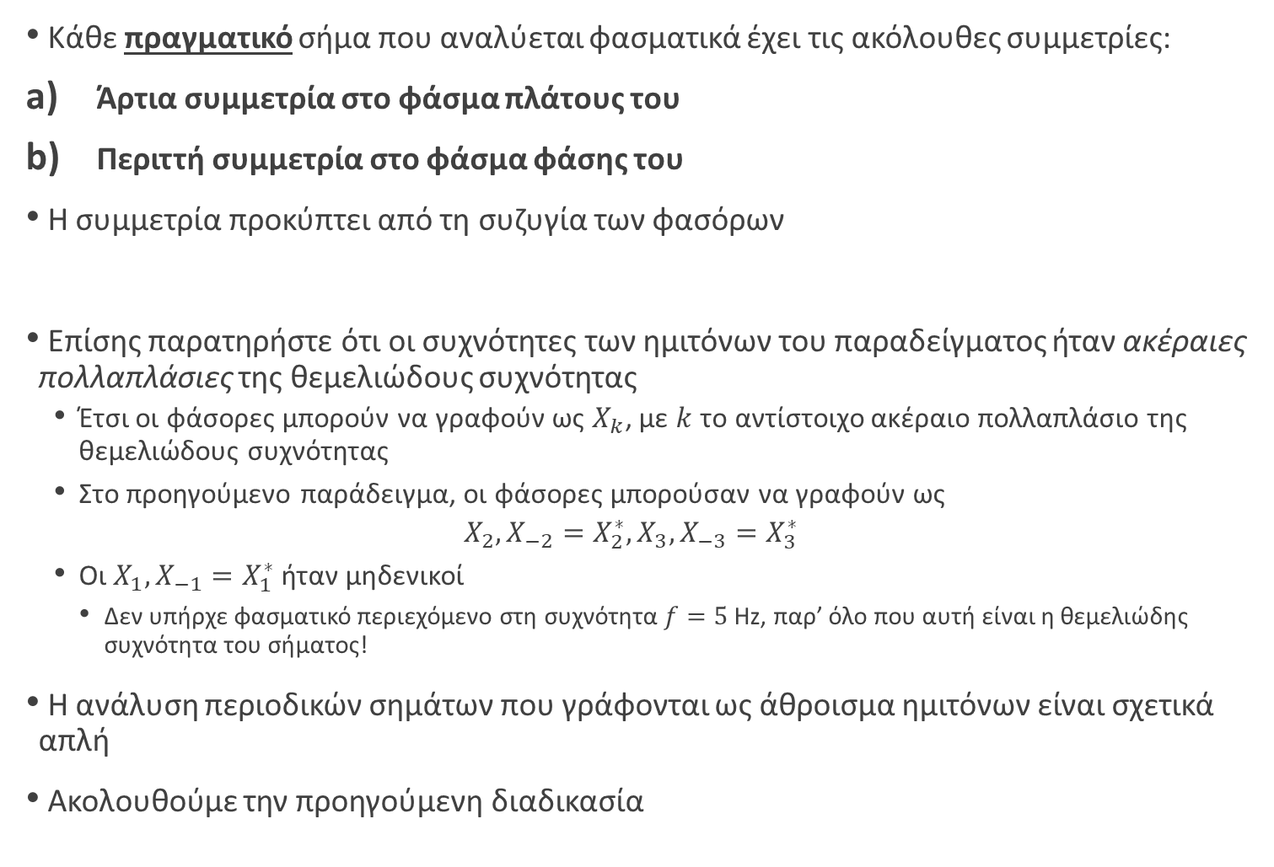
Κάθε πραγματικό σήμα που αναλύεται φασματικά έχει τις ακόλουθες συμμετρίες:
Άρτια συμμετρία στο φάσμα πλάτους του
Περιττή συμμετρία στο φάσμα φάσης του
Η συμμετρία προκύπτει από τη συζυγία των φασόρων
Επίσης παρατηρήστε ότι οι συχνότητες των ημιτόνων του παραδείγματος ήταν ακέραιες πολλαπλάσιες της θεμελιώδους συχνότητας
Έτσι οι φάσορες μπορούν να γραφούν ως $X_{k}$, με $k$ το αντίστοιχο ακέραιο πολλαπλάσιο της θεμελιώδους συχνότητας
Στο προηγούμενο παράδειγμα, οι φάσορες μπορούσαν να γραφούν ως
$$X_{2},X_{−2}=X_{2}^{∗},X_{3},X_{−3}=X_{3}^{∗}$$
Οι $X_{1},X_{−1}=X_{1}^{∗}$ ήταν μηδενικοί
Δεν υπήρχε φασματικό περιεχόμενο στη συχνότητα $f=5$ Hz, παρ’ όλο που αυτή είναι η θεμελιώδης συχνότητα του σήματος!
Η ανάλυση περιοδικών σημάτων που γράφονται ως άθροισμα ημιτόνων είναι σχετικά απλή
Ακολουθούμε την προηγούμενη διαδικασία

Slide 10
Ερώτημα: μπορούμε να γράψουμε ένα (σχεδόν) οποιοδήποτε περιοδικό και πραγματικό σήμα ως άθροισμα συζυγών εκθετικών μιγαδικών συναρτήσεων?
Αν μπορούμε, τότε τα προηγούμενα γενικεύονται για κάθε περιοδικό σήμα
Η εύρεση της εξόδου ενός ΓΧΑ συστήματος για περιοδική είσοδο είναι τετριμμένη!
Εναλλακτική διατύπωση: μπορούμε να προσεγγίσουμε όσο καλά θέλουμε ένα (σχεδόν) οποιοδήποτε περιοδικό και πραγματικό σήμα από ένα άθροισμα ημιτόνων (και μέσω της σχέσης του Euler, συζυγών μιγαδικών εκθετικών συναρτήσεων)?
Το «σχεδόν» στις παραπάνω προτάσεις αφορά εξαιρέσεις που δε θα συναντήσουμε στην πράξη

Slide 11
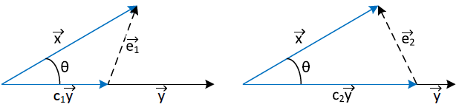
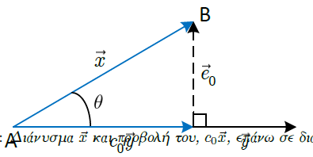
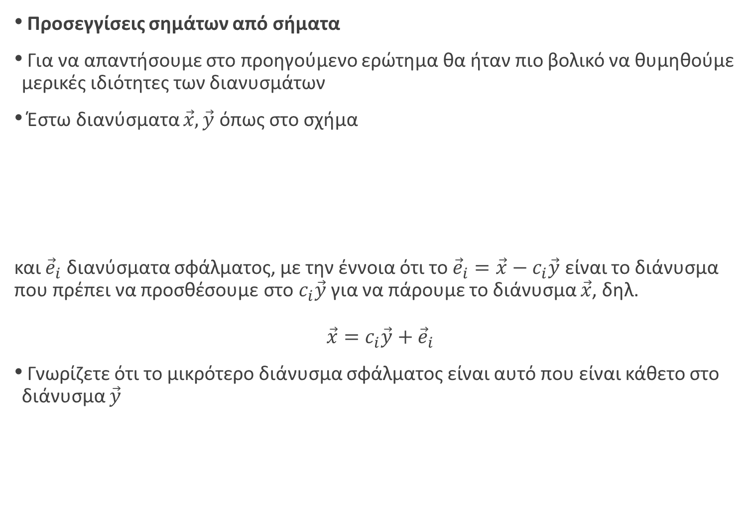

Προσεγγίσεις σημάτων από σήματα
Για να απαντήσουμε στο προηγούμενο ερώτημα θα ήταν πιο βολικό να θυμηθούμε μερικές ιδιότητες των διανυσμάτων
Έστω διανύσματα $\vec{x},\vec{y}$ όπως στο σχήμα
και ${\vec{e}}_{i}$ διανύσματα σφάλματος, με την έννοια ότι το ${\vec{e}}_{i}=\vec{x}−c_{i}\vec{y}$ είναι το διάνυσμα που πρέπει να προσθέσουμε στο $c_{i}\vec{y}$ για να πάρουμε το διάνυσμα $\vec{x}$, δηλ.
$$\vec{x}=c_{i}\vec{y}+{\vec{e}}_{i}$$
Γνωρίζετε ότι το μικρότερο διάνυσμα σφάλματος είναι αυτό που είναι κάθετο στο διάνυσμα $\vec{y}$
$$c_{0}\vec{y}$$

Slide 12
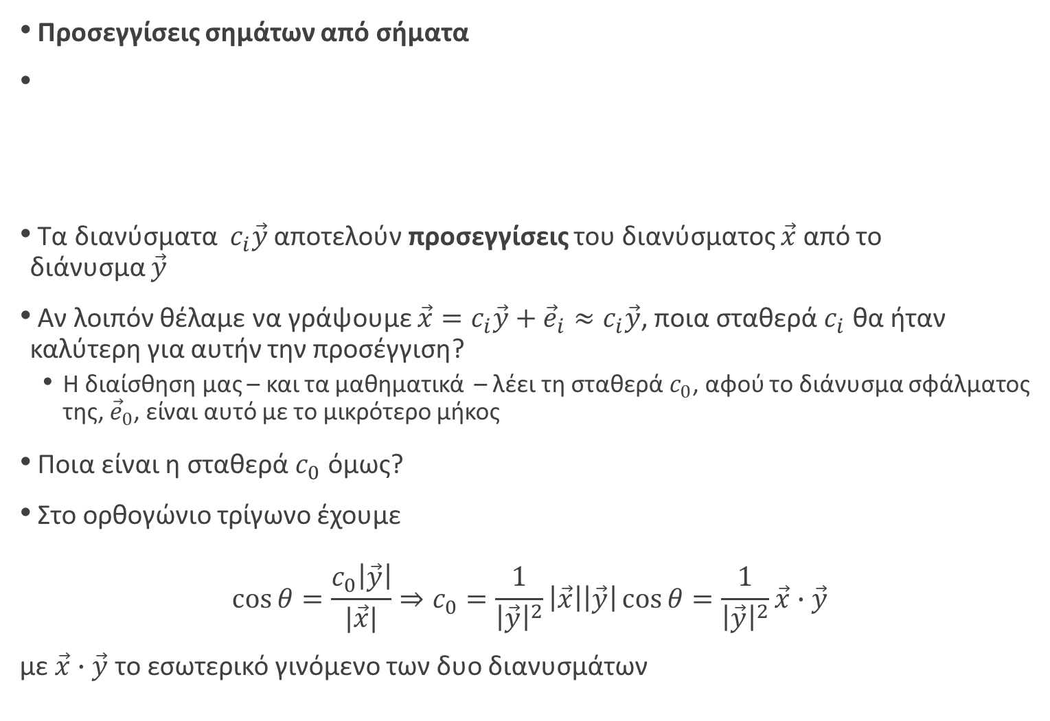


Προσεγγίσεις σημάτων από σήματα
Τα διανύσματα $c_{i}\vec{y}$ αποτελούν προσεγγίσεις του διανύσματος $\vec{x}$ από το διάνυσμα $\vec{y}$
Αν λοιπόν θέλαμε να γράψουμε $\vec{x}=c_{i}\vec{y}+{\vec{e}}_{i}≈c_{i}\vec{y}$, ποια σταθερά $c_{i}$ θα ήταν καλύτερη για αυτήν την προσέγγιση?
Η διαίσθηση μας – και τα μαθηματικά – λέει τη σταθερά $c_{0}$, αφού το διάνυσμα σφάλματος της, ${\vec{e}}_{0}$, είναι αυτό με το μικρότερο μήκος
Ποια είναι η σταθερά $c_{0}$ όμως?
Στο ορθογώνιο τρίγωνο έχουμε
$$\cos{θ}=\frac{c_{0}\left|\vec{y}\right|}{|\vec{x}|}⇒c_{0}=\frac{1}{{\left|\vec{y}\right|}^{2}}\left|\vec{x}\right|\left|\vec{y}\right|\cos{θ}=\frac{1}{{\left|\vec{y}\right|}^{2}}\vec{x}∙\vec{y}$$
με $\vec{x}∙\vec{y}$ το εσωτερικό γινόμενο των δυο διανυσμάτων
$$c_{0}\vec{y}$$
$$\vec{y}$$

Slide 13
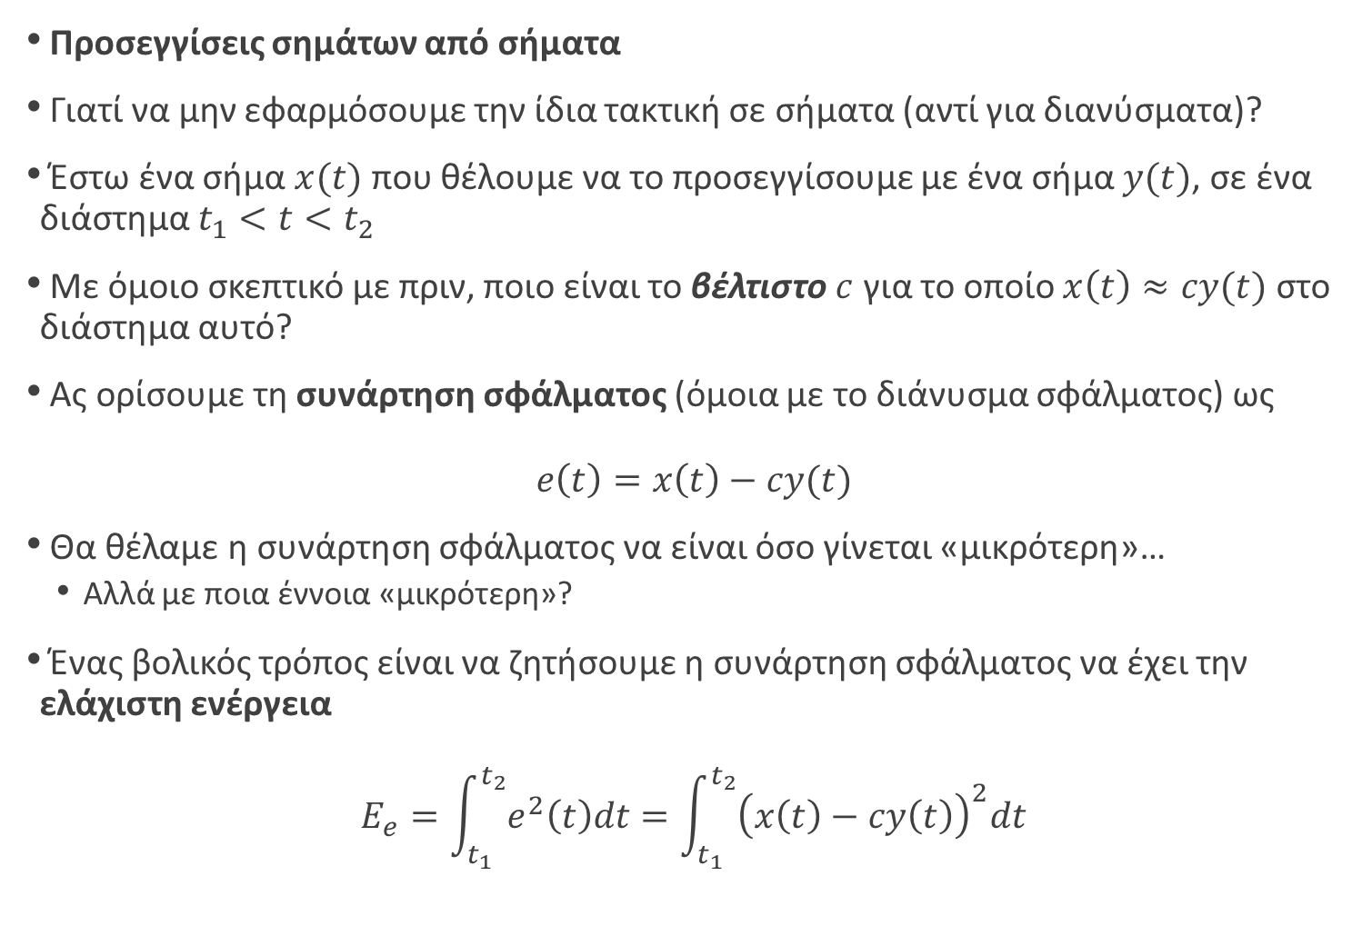
Προσεγγίσεις σημάτων από σήματα
Γιατί να μην εφαρμόσουμε την ίδια τακτική σε σήματα (αντί για διανύσματα)?
Έστω ένα σήμα $x(t)$ που θέλουμε να το προσεγγίσουμε με ένα σήμα $y(t)$, σε ένα διάστημα $t_{1}<t<t_{2}$
Με όμοιο σκεπτικό με πριν, ποιο είναι το βέλτιστο $c$ για το οποίο $x\left(t\right)≈cy(t)$ στο διάστημα αυτό?
Ας ορίσουμε τη συνάρτηση σφάλματος (όμοια με το διάνυσμα σφάλματος) ως
$$e\left(t\right)=x\left(t\right)−cy(t)$$
Θα θέλαμε η συνάρτηση σφάλματος να είναι όσο γίνεται «μικρότερη»…
Αλλά με ποια έννοια «μικρότερη»?
Ένας βολικός τρόπος είναι να ζητήσουμε η συνάρτηση σφάλματος να έχει την ελάχιστη ενέργεια
$$E_{e}=\int_{t_{1}}^{t_{2}}{e^{2}\left(t\right)dt}=\int_{t_{1}}^{t_{2}}{{\left(x\left(t\right)−cy\left(t\right)\right)}^{2}dt}$$

Slide 14


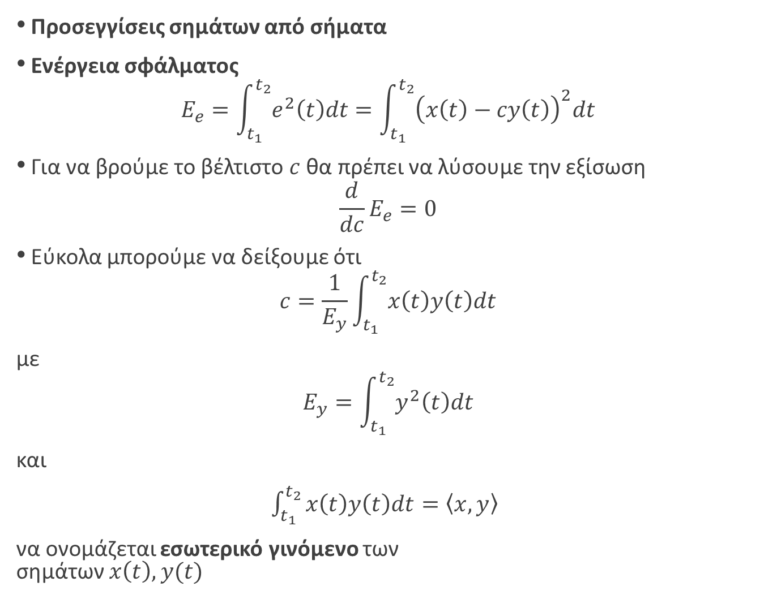
Προσεγγίσεις σημάτων από σήματα
Ενέργεια σφάλματος
$$E_{e}=\int_{t_{1}}^{t_{2}}{e^{2}\left(t\right)dt}=\int_{t_{1}}^{t_{2}}{{\left(x\left(t\right)−cy\left(t\right)\right)}^{2}dt}$$
Για να βρούμε το βέλτιστο $c$ θα πρέπει να λύσουμε την εξίσωση
$$\frac{d}{dc}E_{e}=0$$
Εύκολα μπορούμε να δείξουμε ότι
$$c=\frac{1}{E_{y}}\int_{t_{1}}^{t_{2}}{x\left(t\right)y\left(t\right)dt}$$
με
$$E_{y}=\int_{t_{1}}^{t_{2}}{y^{2}\left(t\right)dt}$$
και
$\int_{t_{1}}^{t_{2}}{x\left(t\right)y\left(t\right)dt}=\left\langle x,y\right\rangle$
να ονομάζεται εσωτερικό γινόμενο των σημάτων $x\left(t\right), y(t)$

Slide 15
Παράδειγμα
Έστω $y\left(t\right)=\left\{\begin{matrix}1, 0≤t<π \\ −1, π<t≤2π\end{matrix}\right.$ και $x\left(t\right)=\sin{(t)}, 0≤t≤2π$
Βρείτε τη βέλτιστη προσέγγιση του $y(t)$ από το $x(t)$

Slide 16
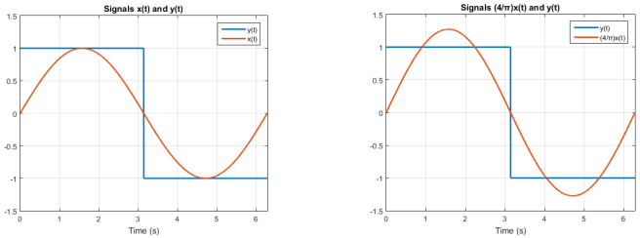
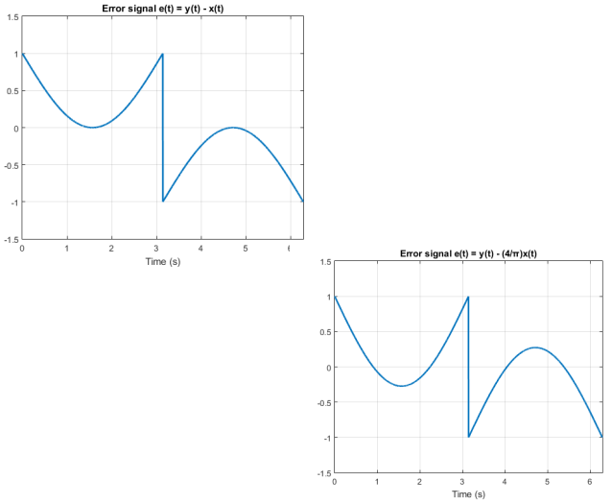


Παράδειγμα
$$c=\frac{4}{π}$$
$$c=1$$

Slide 17
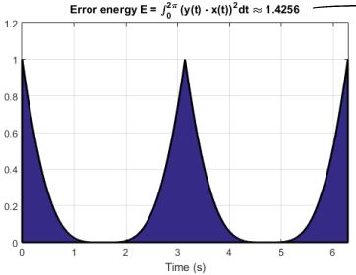
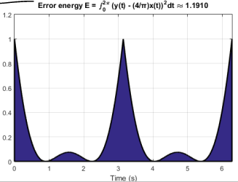
Παράδειγμα

Slide 18
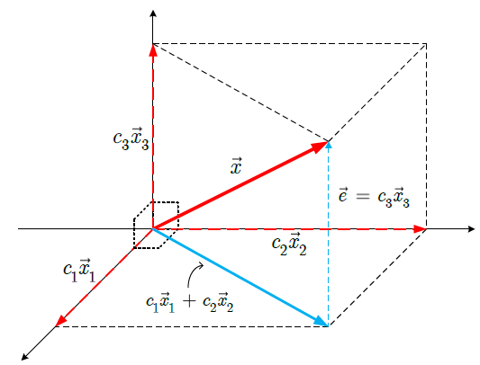
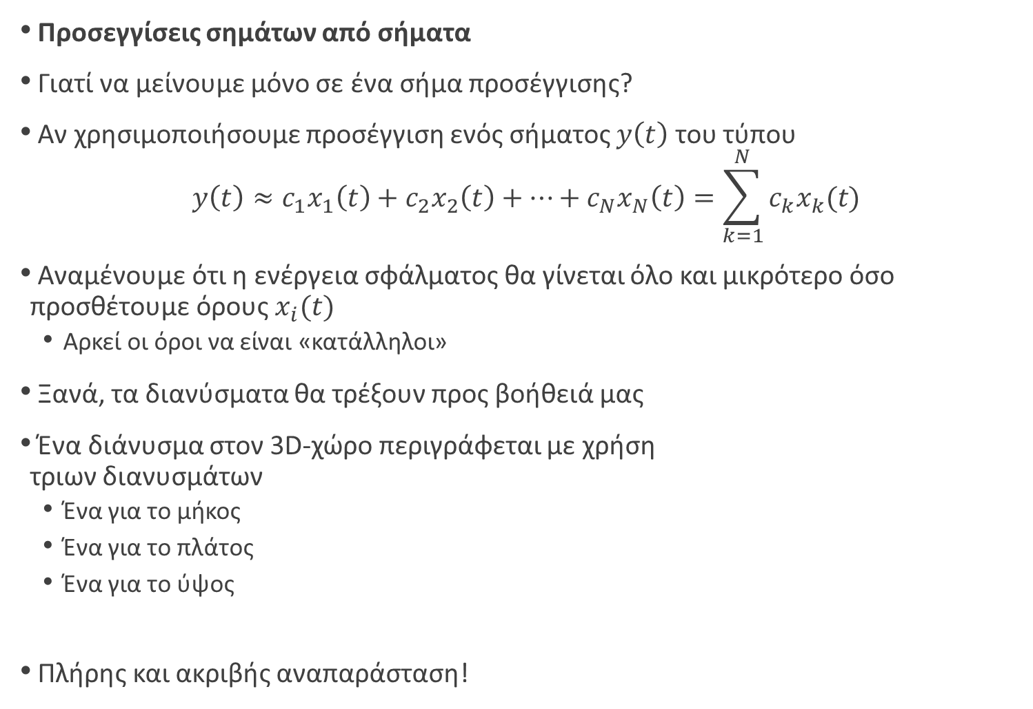
Προσεγγίσεις σημάτων από σήματα
Γιατί να μείνουμε μόνο σε ένα σήμα προσέγγισης?
Αν χρησιμοποιήσουμε προσέγγιση ενός σήματος $y\left(t\right)$ του τύπου
$$y\left(t\right)≈c_{1}x_{1}\left(t\right)+c_{2}x_{2}\left(t\right)+…+c_{N}x_{N}\left(t\right)=\sum_{k=1}^{N}{c_{k}x_{k}(t)}$$
Αναμένουμε ότι η ενέργεια σφάλματος θα γίνεται όλο και μικρότερο όσο προσθέτουμε όρους $x_{i}(t)$
Αρκεί οι όροι να είναι «κατάλληλοι»
Ξανά, τα διανύσματα θα τρέξουν προς βοήθειά μας
Ένα διάνυσμα στον 3D-χώρο περιγράφεται με χρήση τριων διανυσμάτων
Ένα για το μήκος
Ένα για το πλάτος
Ένα για το ύψος
Πλήρης και ακριβής αναπαράσταση!
$$\vec{x}=c_{1}{\vec{x}}_{1}+c_{2}{\vec{x}}_{2}+c_{3}{\vec{x}}_{3}$$

Slide 19
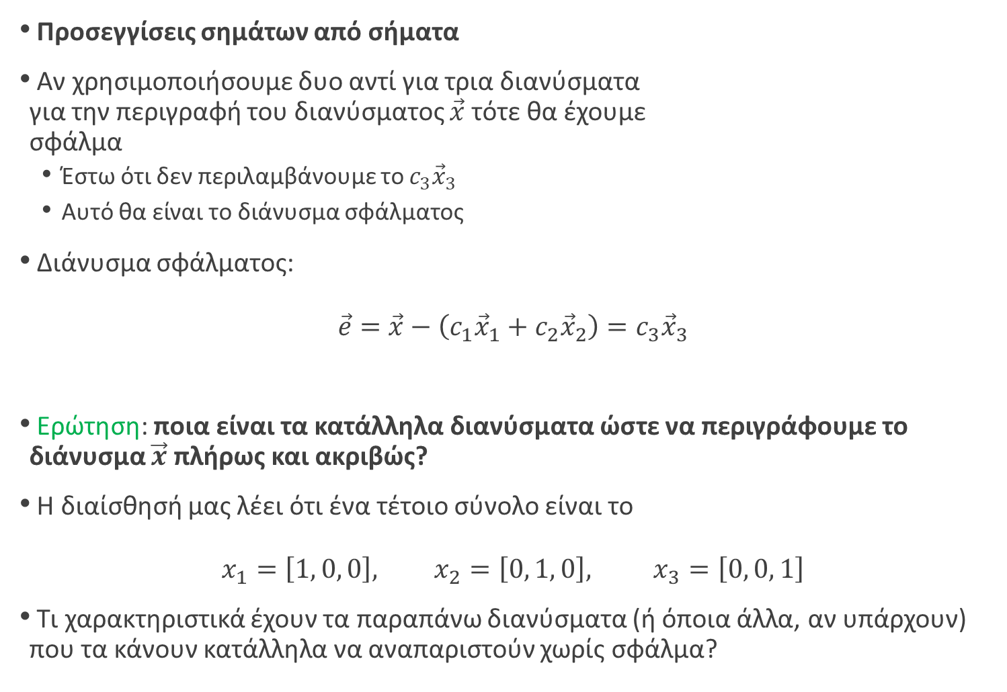
Προσεγγίσεις σημάτων από σήματα
Αν χρησιμοποιήσουμε δυο αντί για τρια διανύσματα για την περιγραφή του διανύσματος $\vec{x}$ τότε θα έχουμε σφάλμα
Έστω ότι δεν περιλαμβάνουμε το $c_{3}{\vec{x}}_{3}$
Αυτό θα είναι το διάνυσμα σφάλματος
Διάνυσμα σφάλματος:
$$\vec{e}=\vec{x}−\left(c_{1}{\vec{x}}_{1}+c_{2}{\vec{x}}_{2}\right)=c_{3}{\vec{x}}_{3}$$
Ερώτηση: ποια είναι τα κατάλληλα διανύσματα ώστε να περιγράφουμε το διάνυσμα $\vec{x}$ πλήρως και ακριβώς?
Η διαίσθησή μας λέει ότι ένα τέτοιο σύνολο είναι το
$$x_{1}=\left[1, 0, 0\right], x_{2}=\left[0, 1, 0\right], x_{3}=\left[0, 0, 1\right]$$
Τι χαρακτηριστικά έχουν τα παραπάνω διανύσματα (ή όποια άλλα, αν υπάρχουν) που τα κάνουν κατάλληλα να αναπαριστούν χωρίς σφάλμα?

Slide 20
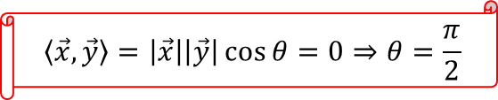
Προσεγγίσεις σημάτων από σήματα
Τι χαρακτηριστικά έχουν τα τρια παραπάνω διανύσματα (ή όποια άλλα, αν υπάρχουν) που τα κάνουν κατάλληλα να αναπαριστούν χωρίς σφάλμα?
Είναι ορθογώνια → το εσωτερικό τους γινόμενο είναι μηδέν
Από τη γραμμική άλγεβρα ξέρουμε ότι ορθογωνιότητα συνεπάγεται γραμμική ανεξαρτησία
Γραμμική ανεξαρτησία σημαίνει ότι κανένα από αυτά δεν μπορεί να γραφεί ως γραμμικός συνδυασμός των υπολοίπων δυο
Αποτελούν ένα πλήρες σύνολο του 3D-χώρου
Κανένα άλλο διάνυσμα δεν μπορεί να είναι γραμμικά ανεξάρτητο με τα τρία παραπάνω
Οι δυο αυτές ιδιότητες (γραμμ. ανεξαρτησία & πληρότητα) μας ονοματίζουν τα τρία αυτά διανύσματα ως βάση του 3D-χώρου
Αυτό σημαίνει ότι κάθε διάνυσμα του χώρου μπορεί να γραφεί μοναδικά ως γραμμικός συνδυασμός όλων των διανυσμάτων που αποτελούν τη βάση του χώρου με μηδενικό σφάλμα
Πάμε στο χώρο των σημάτων τώρα…
$$\left\langle \vec{x},\vec{y}\right\rangle =\left|\vec{x}\right|\left|\vec{y}\right|\cos{θ}=0⇒θ=\frac{π}{2}$$

Slide 21
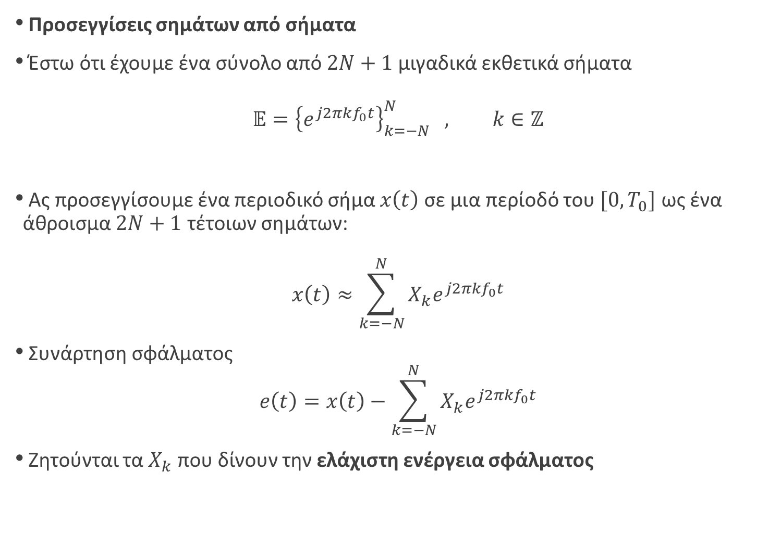
Προσεγγίσεις σημάτων από σήματα
Έστω ότι έχουμε ένα σύνολο από $2N+1$μιγαδικά εκθετικά σήματα
$$𝔼={\left\{e^{j2πkf_{0}t}\right\}}_{k=−N}^{N} , k∈ℤ$$
Ας προσεγγίσουμε ένα περιοδικό σήμα $x\left(t\right)$ σε μια περίοδό του $[0,T_{0}]$ ως ένα άθροισμα $2Ν+1$ τέτοιων σημάτων:
$$x\left(t\right)≈\sum_{k=−N}^{N}{X_{k}e^{j2πkf_{0}t}}$$
Συνάρτηση σφάλματος
$$e\left(t\right)=x\left(t\right)−\sum_{k=−N}^{N}{X_{k}e^{j2πkf_{0}t}}$$
Ζητούνται τα $X_{k}$ που δίνουν την ελάχιστη ενέργεια σφάλματος

Slide 22

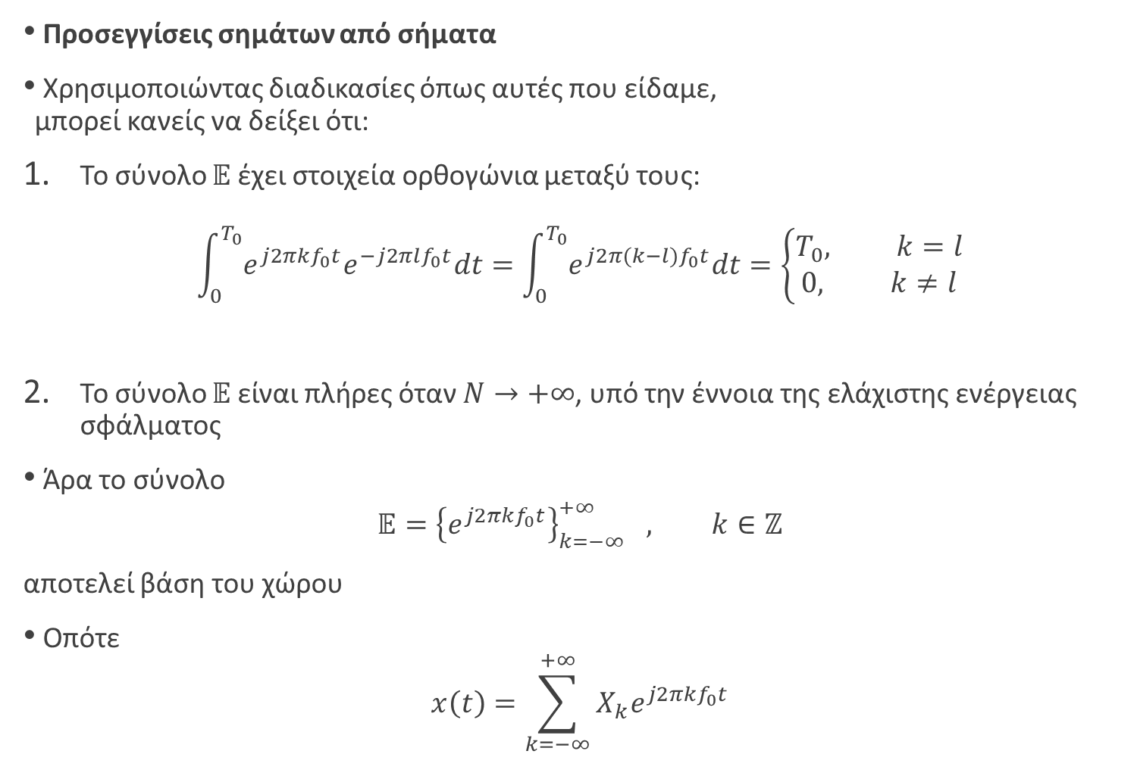
Προσεγγίσεις σημάτων από σήματα
Χρησιμοποιώντας διαδικασίες όπως αυτές που είδαμε, μπορεί κανείς να δείξει ότι:
Το σύνολο $𝔼$ έχει στοιχεία ορθογώνια μεταξύ τους:
$$\int_{0}^{T_{0}}{e^{j2πkf_{0}t}e^{−j2πlf_{0}t}dt}=\int_{0}^{T_{0}}{e^{j2π(k−l)f_{0}t}dt}=\left\{\begin{matrix}T_{0}, k=l \\ 0, k≠l\end{matrix}\right.$$
Το σύνολο $𝔼$ είναι πλήρες όταν $N→+∞$, υπό την έννοια της ελάχιστης ενέργειας σφάλματος
Άρα το σύνολο
$$𝔼={\left\{e^{j2πkf_{0}t}\right\}}_{k=−∞}^{+∞} , k∈ℤ$$
αποτελεί βάση του χώρου
Οπότε
$$x\left(t\right)=\sum_{k=−∞}^{+∞}{X_{k}e^{j2πkf_{0}t}}$$
Ορθογωνιότητα στο ℂ:
$$\int_{t_{1}}^{t_{2}}{x\left(t\right)y^{∗}\left(t\right)dt}=0$$
Ισότητα υπό την έννοια της ελάχιστης ενέργειας σφάλματος!

Slide 23
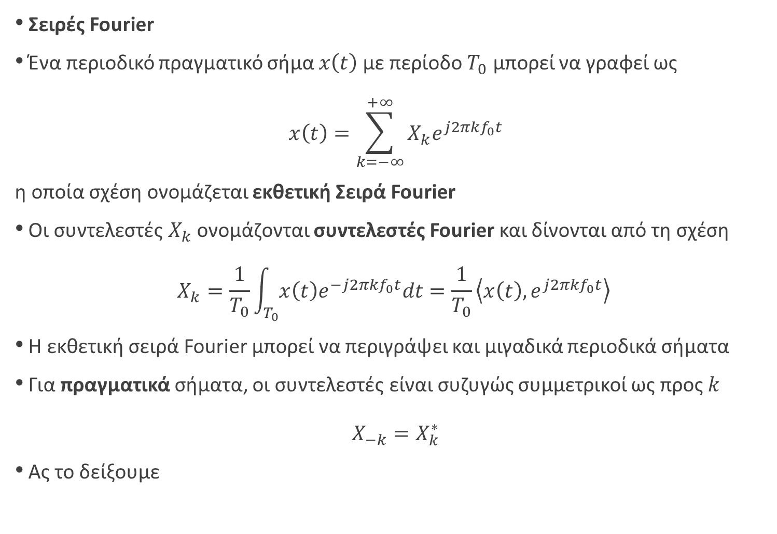
Σειρές Fourier
Ένα περιοδικό πραγματικό σήμα $x\left(t\right)$ με περίοδο $T_{0}$ μπορεί να γραφεί ως
$$x\left(t\right)=\sum_{k=−∞}^{+∞}{X_{k}e^{j2πkf_{0}t}}$$
η οποία σχέση ονομάζεται εκθετική Σειρά Fourier
Οι συντελεστές $X_{k}$ ονομάζονται συντελεστές Fourier και δίνονται από τη σχέση
$$X_{k}=\frac{1}{T_{0}}\int_{T_{0}}^{ }{x\left(t\right)e^{−j2πkf_{0}t}dt}=\frac{1}{T_{0}}{\left\langle x\left(t\right),e^{j2πkf_{0}t}\right\rangle }_{ }$$
Η εκθετική σειρά Fourier μπορεί να περιγράψει και μιγαδικά περιοδικά σήματα
Για πραγματικά σήματα, οι συντελεστές είναι συζυγώς συμμετρικοί ως προς $k$
$$X_{−k}=X_{k}^{∗}$$
Ας το δείξουμε

Slide 24
Σειρές Fourier
$$X_{−k}=X_{k}^{∗}$$
Όμως το σήμα στο χρόνο είναι πραγματικό, άρα $x\left(t\right)=x^{∗}(t)$
Από τις σημειωμένες σχέσεις, ισχύει το ζητούμενο.
$$X_{−k}=\frac{1}{T_{0}}\int_{T_{0}}^{ }{x\left(t\right)e^{−j2π(−k)f_{0}t}dt}=\frac{1}{T_{0}}\int_{T_{0}}^{ }{x\left(t\right)e^{j2πkf_{0}t}dt}$$
1
$$X_{k}^{∗}={\left[\frac{1}{T_{0}}\int_{T_{0}}^{ }{x\left(t\right)e^{−j2πkf_{0}t}dt}\right]}^{∗}=\frac{1}{T_{0}}\int_{T_{0}}^{ }{x^{∗}\left(t\right)e^{j2πkf_{0}t}dt}$$
$$X_{k}^{∗}={\left[\frac{1}{T_{0}}\int_{T_{0}}^{ }{x\left(t\right)e^{−j2πkf_{0}t}dt}\right]}^{∗}=\frac{1}{T_{0}}\int_{T_{0}}^{ }{x^{∗}\left(t\right)e^{j2πkf_{0}t}dt}=\frac{1}{T_{0}}\int_{T_{0}}^{ }{x\left(t\right)e^{j2πkf_{0}t}dt}$$
2

Slide 25

Σειρές Fourier
Όταν το σήμα είναι πραγματικό, μπορούμε να γράψουμε την τριγωνομετρική Σειρά Fourier ως:
$$x\left(t\right)=X_{0}+\sum_{k=1}^{+∞}{2\left|X_{k}\right|\cos{(2πkf_{0}t+φ_{k})}}$$
με $\left|X_{k}\right|$ το μέτρο και $φ_{k}$ τη φάση του $k−$οστού συντελεστή
$$x\left(t\right)=X_{0}+\sum_{k=−∞, k≠0}^{+∞}{X_{k}e^{j2πkf_{0}t}}=X_{0}+\sum_{k=−∞}^{−1}{X_{k}e^{j2πkf_{0}t}}+\sum_{k=1}^{+∞}{X_{k}e^{j2πkf_{0}t}}$$
$$=X_{0}+\sum_{k=1}^{+∞}{X_{−k}e^{−j2πkf_{0}t}}+\sum_{k=1}^{+∞}{X_{k}e^{j2πkf_{0}t}}=X_{0}+\sum_{k=1}^{+∞}{X_{k}^{∗}e^{−j2πkf_{0}t}}+\sum_{k=1}^{+∞}{X_{k}e^{j2πkf_{0}t}}$$
$$=X_{0}+\sum_{k=1}^{+∞}{\left|X_{k}\right|e^{−jφ_{k}}e^{−j2πkf_{0}t}}+\sum_{k=1}^{+∞}{\left|X_{k}\right|e^{jφ_{k}}e^{j2πkf_{0}t}}$$
$$=X_{0}+\sum_{k=1}^{+∞}{\left[\left|X_{k}\right|e^{−jφ_{k}}e^{−j2πkf_{0}t}+\left|X_{k}\right|e^{jφ_{k}}e^{j2πkf_{0}t}\right]}$$

Slide 26
Σειρές Fourier
Προσοχή: η παραπάνω σχέση ισχύει μόνο για πραγματικά σήματα
… και πολλές φορές στην πράξη δεν είναι απλό (ή και «κομψό») να εξαχθεί από την εκθετική Σειρά Fourier
$$=X_{0}+\sum_{k=1}^{+∞}{\left[\left|X_{k}\right|e^{−jφ_{k}}e^{−j2πkf_{0}t}+\left|X_{k}\right|e^{jφ_{k}}e^{j2πkf_{0}t}\right]}$$
$$=X_{0}+\sum_{k=1}^{+∞}{|X_{k}|\left[e^{−jφ_{k}}e^{−j2πkf_{0}t}+e^{jφ_{k}}e^{j2πkf_{0}t}\right]}$$
$$=X_{0}+\sum_{k=1}^{+∞}{|X_{k}|\left[e^{−j2πkf_{0}t−jφ_{k}}+e^{j2πkf_{0}t+jφ_{k}}\right]}$$
$$=X_{0}+\sum_{k=1}^{+∞}{2\left|X_{k}\right|\cos{(2πkf_{0}t+φ_{k})}}$$

Slide 27
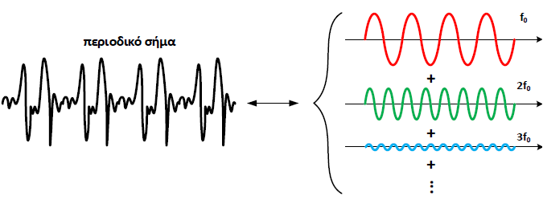
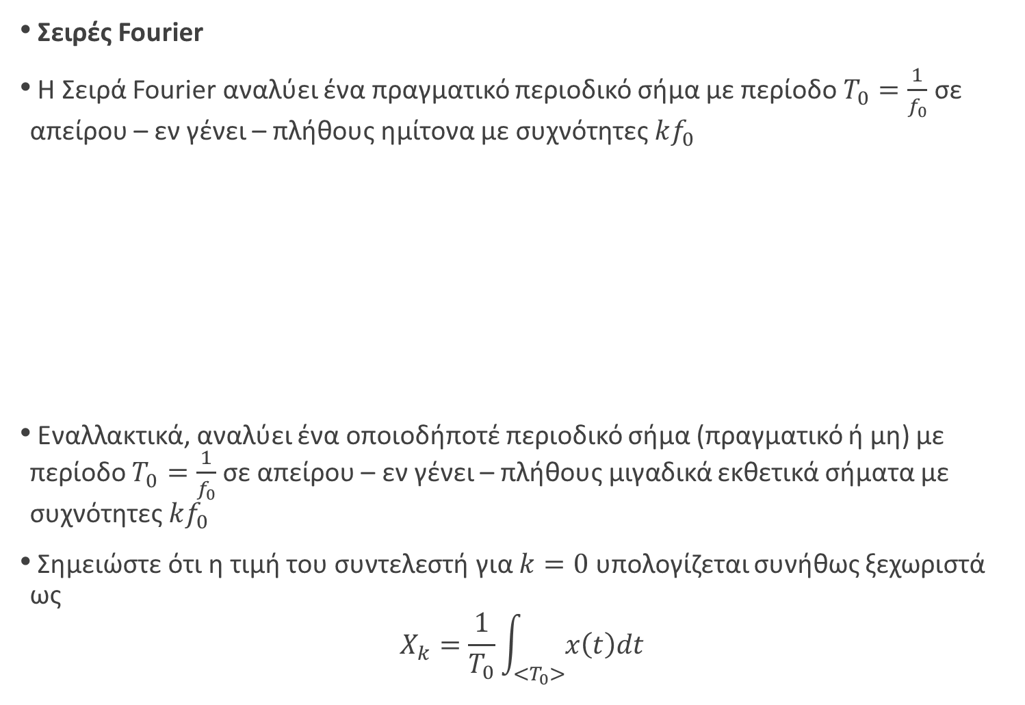
Σειρές Fourier
Η Σειρά Fourier αναλύει ένα πραγματικό περιοδικό σήμα με περίοδο $T_{0}=\frac{1}{f_{0}}$ σε απείρου – εν γένει – πλήθους ημίτονα με συχνότητες $kf_{0}$
Εναλλακτικά, αναλύει ένα οποιοδήποτέ περιοδικό σήμα (πραγματικό ή μη) με περίοδο $T_{0}=\frac{1}{f_{0}}$ σε απείρου – εν γένει – πλήθους μιγαδικά εκθετικά σήματα με συχνότητες $kf_{0}$
Σημειώστε ότι η τιμή του συντελεστή για $k=0$ υπολογίζεται συνήθως ξεχωριστά ως
$$X_{k}=\frac{1}{T_{0}}\int_{<T_{0}>}^{ }{x\left(t\right)dt}$$

Slide 28
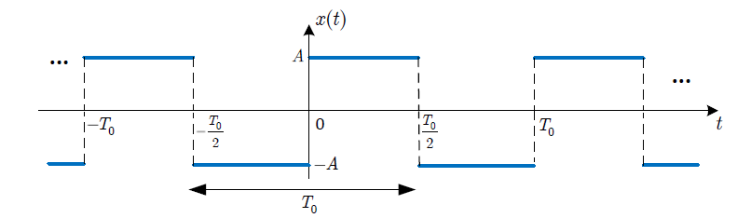


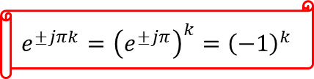


Παράδειγμα:
Αναπτύξτε σε Σειρά Fourier το σήμα που περιγράφεται σε μια περίοδό του ως
$$x_{T_{0}}\left(t\right)=\left\{\begin{matrix}A, 0≤t<\frac{T_{0}}{2} \\ −A, \frac{T_{0}}{2}<t<T_{0}\end{matrix}\right.$$
$$e^{±jπk}={\left(e^{±jπ}\right)}^{k}={\left(−1\right)}^{k}$$
$$\frac{1}{j}=−j=e^{−j\frac{π}{2}}$$
$$f_{0}T_{0}=1$$
$$e^{±j2πk}={\left(e^{±j2π}\right)}^{k}=1^{k}=1$$

Slide 29
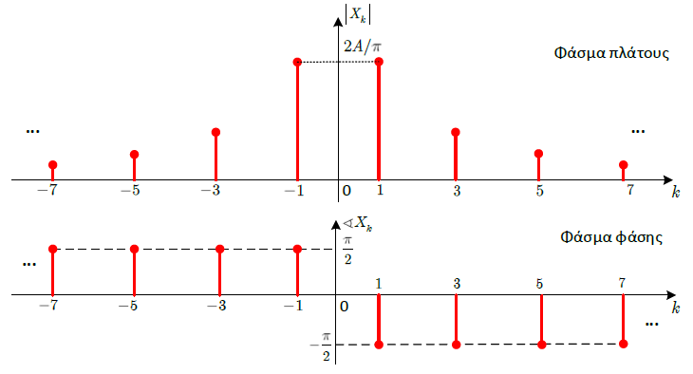

Παράδειγμα:
Προτιμούμε να αναπαριστούμε τον οριζόντιο άξονα σε «διακριτές συχνότητες $kf_{0}$» αντί ως ένα συνεχή άξονα του $f$, όπως κάναμε στα αρχικά παραδείγματα
Χρησιμοποιούμε το πολλαπλάσιο $k$ της θεμελιώδους συχνότητας για βαθμονόμηση του άξονα
Οι συχνότητες ονομάζονται αρμονικές

Slide 30
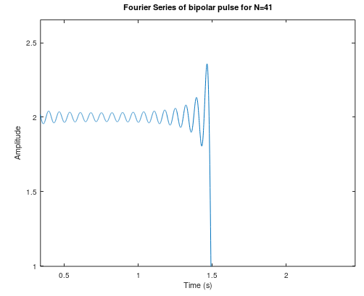
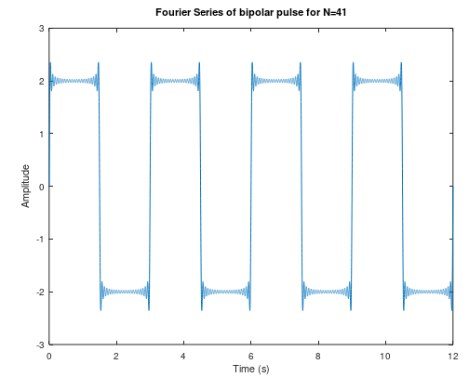
Σειρές Fourier
Φαινόμενο Gibbs

Slide 31
Σειρές Fourier
Φαινόμενο Gibbs
Το φαινόμενο αυτό συμβαίνει λόγω των ασυνεχειών του αρχικού σήματος - και μόνο παρουσία αυτών - ακόμα κι αν πράγματι η ενέργεια του σφάλματος $E_{e}$σε μια περίοδο τείνει στο μηδέν!
Συγκεκριμένα, ο Gibbs έδειξε ότι η Σειρά Fourier συγκλίνει στην πραγματική τιμή του περιοδικού σήματος σε κάθε σημείο…
…εκτός από τα σημεία ασυνέχειας, όπου συγκλίνει στη μέση τιμή των τιμών του περιοδικού σήματος $x(t)$ εκατέρωθεν του σημείου ασυνέχειας $t_{0}$:
$$\frac{x\left(t_{0}^{−}\right)+ x\left(t_{0}^{+}\right)}{2}$$
Η Σειρά Fourier περιοδικών σημάτων χωρίς ασυνέχειες λέγεται ότι συγκλίνει ομοιόμορφα σε όλα τα σημεία της περιόδου του περιοδικού σήματος
Ο τρόπος εύρεσης των συντελεστών Fourier επιτρέπει στην ενέργεια σφάλματος να τείνει στο μηδέν όσο αυξάνει το πλήθος των ημιτόνων, και ταυτόχρονα να υπάρχουν σημεία όπου η διαφορά της Σειράς Fourier με το περιοδικό σήμα να μην είναι μηδενική (μη ομοιόμορφη σύγκλιση)

Slide 32
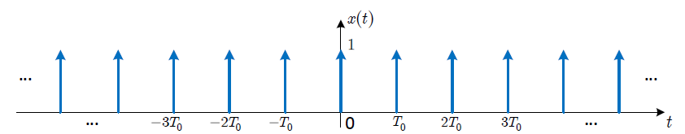
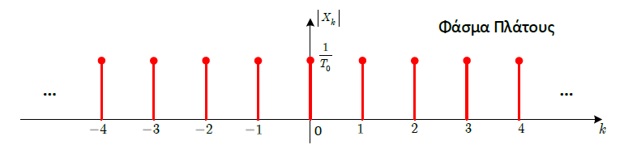
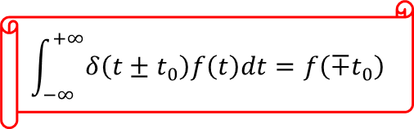
Παράδειγμα:
Υπολογίστε τη Σειρά Fourier του περιοδικού σήματος
$$x\left(t\right)=\sum_{k=−∞}^{+∞}{δ(t−kT_{0})}$$
$$\int_{−∞}^{+∞}{δ\left(t±t_{0}\right)f\left(t\right)dt}=f\left(∓t_{0}\right)$$

Slide 33
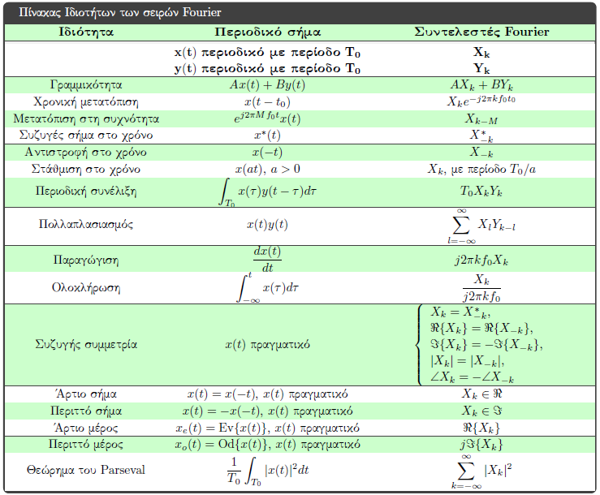
Ιδιότητες

Slide 34
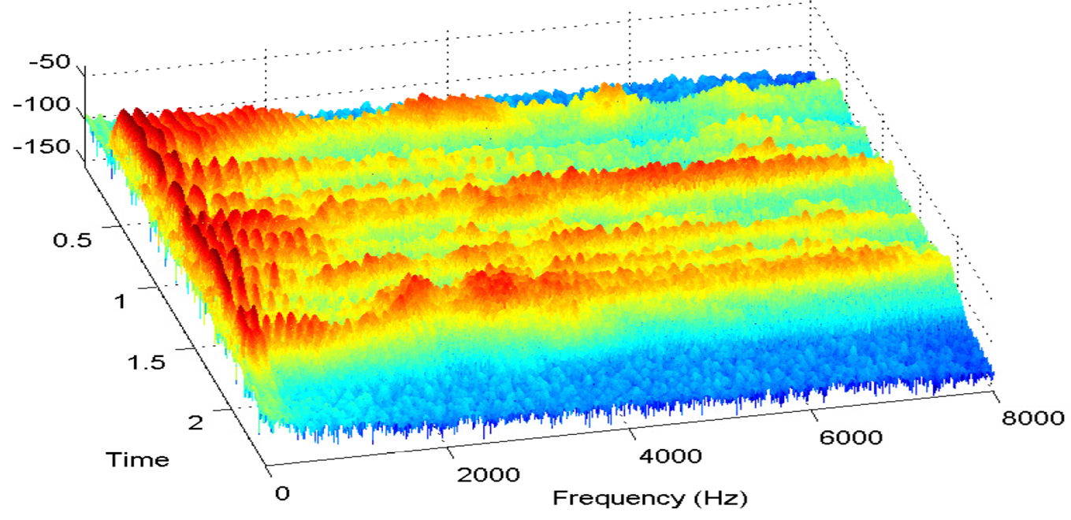
ΤΕΛΟΣ ΔΙΑΛΕΞΗΣ

Slide 35

Οι διαφάνειες αυτές διατίθενται με άδεια Creative Commons Αναφορά Δημιουργού-Μη Εμπορική Χρήση 4.0 Διεθνές.
Οι διαφάνειες αυτές συνοδεύουν το σύγγραμμα «Επεξεργασία Σήματος Συνεχούς και Διακριτού Χρόνου: μια πρώτη εισαγωγή», εκδόσεις Gutenberg, ISBN: 978-960-01-2042-4
Για να δείτε ένα αντίγραφο αυτής της άδειας, επισκεφθείτε το
http://creativecommons.org/licenses/by-nc/4.0/

